Slide 1


Conférence Annuelle Arbitrage 2025
L’Apostrophe » Marceau Business Center
L’Avenir de l’Arbitrage : Évolution ou Révolution ? Regards croisés sur les perspectives françaises et internationales
13 Octobre 2025 – 17h
« L’Apostrophe » Marceau Business Center
83 avenue Marceau, 75016 PARIS
Offres de parrainage
Notes:
Est-ce que le titre vous semble conforme à ce que souhaite Clément ?

Slide 2
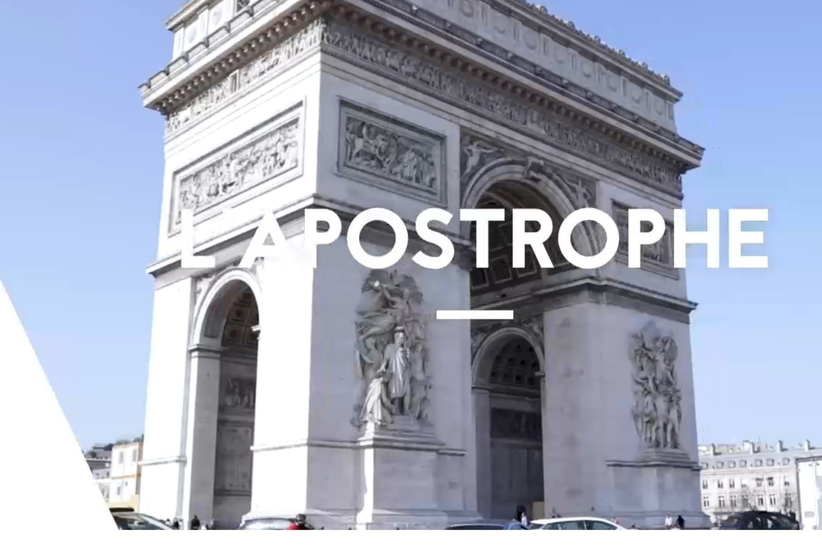

ICC France
ICC France est l’un des Comités nationaux les plus anciens (1921) et les plus actifs de de la Chambre de commerce internationale (ICC). Il porte la voix des entreprises françaises au sein de l’organisation mondiale des entreprises. Sa Commission Arbitrage contribue à l’actualisation du Règlement d’arbitrage d’ICC.
Dans un contexte marqué par l’innovation, de nouvelles attentes des utilisateurs et la complexité d’un environnement économique multipolaire, la France entend conforter son rôle de place d’arbitrage de référence. Les réflexions en cours visent à moderniser son cadre juridique, à maintenir l’attractivité de Paris et à répondre aux standards internationaux les plus élevés.
La Cour internationale d’arbitrage d’ICC, dont le siège est à Paris, poursuit dans le même esprit son adaptation aux évolutions du marché, veillant à ce que le Règlement et ses annexes demeurent dynamiques et en phase avec les nouveaux enjeux, notamment en matière de durabilité et de digitalisation.
Notes:
Modifier comme suit : ::: sa Commission Arbitrage contribue aux réflexions sur l’évolution du règlement d’arbitrage ainsi que celle des autres modes de résolution des différends d’ICC
Parlez partout d’ICC afin d’éviter la confusion avec la CCI .

Slide 3
Thème de la Conférence
Cette année a été marquée par la dynamique des réflexions sur les évolutions souhaitables du droit français de l’arbitrage ainsi que du règlement d’arbitrage d’ICC.
L’édition 2025 de cette Conférence s’inscrit dans ce contexte de transformation. Au-delà d’une approche strictement institutionnelle et juridique, la conférence examinera comment les initiatives nationales et les évolutions institutionnelles se complètent pour façonner l’avenir du règlement des différends, en France comme à l’international. Les discussions porteront sur les ambitions des réflexions actuelles sur le droit français de l’arbitrage, et les convergences et divergences avec les initiatives menées dans d’autres juridictions dans un contexte où la Cour Internationale d’arbitrage d’ICC, institution de référence, poursuit elle-même une démarche proactive pour faire évoluer ses procédures afin de répondre aux attentes d’un marché en constante mutation.
Notes:
Reprendre la première phrase : Cette année a été marquée par la dynamique des réflexions sur les évolutions souhaitables du droit français de l’arbitrage ainsi que du règlement d’arbitrage d’ICC
…les convergences ou les divergences avec les initiatives menées dans d’autres juridictions dans un contexte où…

Slide 4
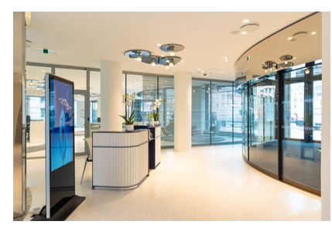
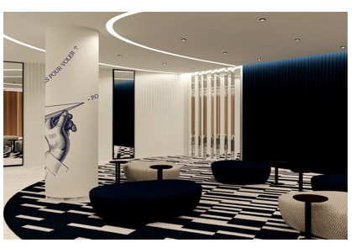
Offres de parainage
Sponsor EXCLUSIF Cocktail (7 000€)
OR : 5 000€
ARGENT : 3 000€
BRONZE : 1 500€
Lieu :
« L’Apostrophe »
Marceau Business Center
83 avenue Marceau, 75016 PARIS

Slide 5

Offres de parrainage
OFFRES | EXCLUSIF | OR | ARGENT | BRONZE
Places offertes | 7 | 5 | 3 | 2
Remise de 30% pour les inscriptions (au delà des places gratuites) sur la Conférence d'Arbitrage 2025 (non cumulable) | X | X | X
Remise de 20% sur les publications d’ICC (non cumulable avec la remise d'adhésion) | X | X | X | X
Possibilité de distribuer des goodies aux participants | X | X
Placement stratégique du logo sur les bannières d’ICC France et supports de communication | X | X | X | X
Accès aux photos de l'événement | X | X | X | X
Accès prioritaire à la liste des participants (sans données confidentielles) | X | X
Visibilité maximale grâce à une signalétique dédiée sur le lieu (kakemono, vidéo,…) | X | X
Signalétique exclusive dans la zone du cocktail | X
Mise en avant de votre marque sur l’application ICC DRS, avec profil inclus | X | X

Slide 6











Ils nous ont fait confiance

Slide 7

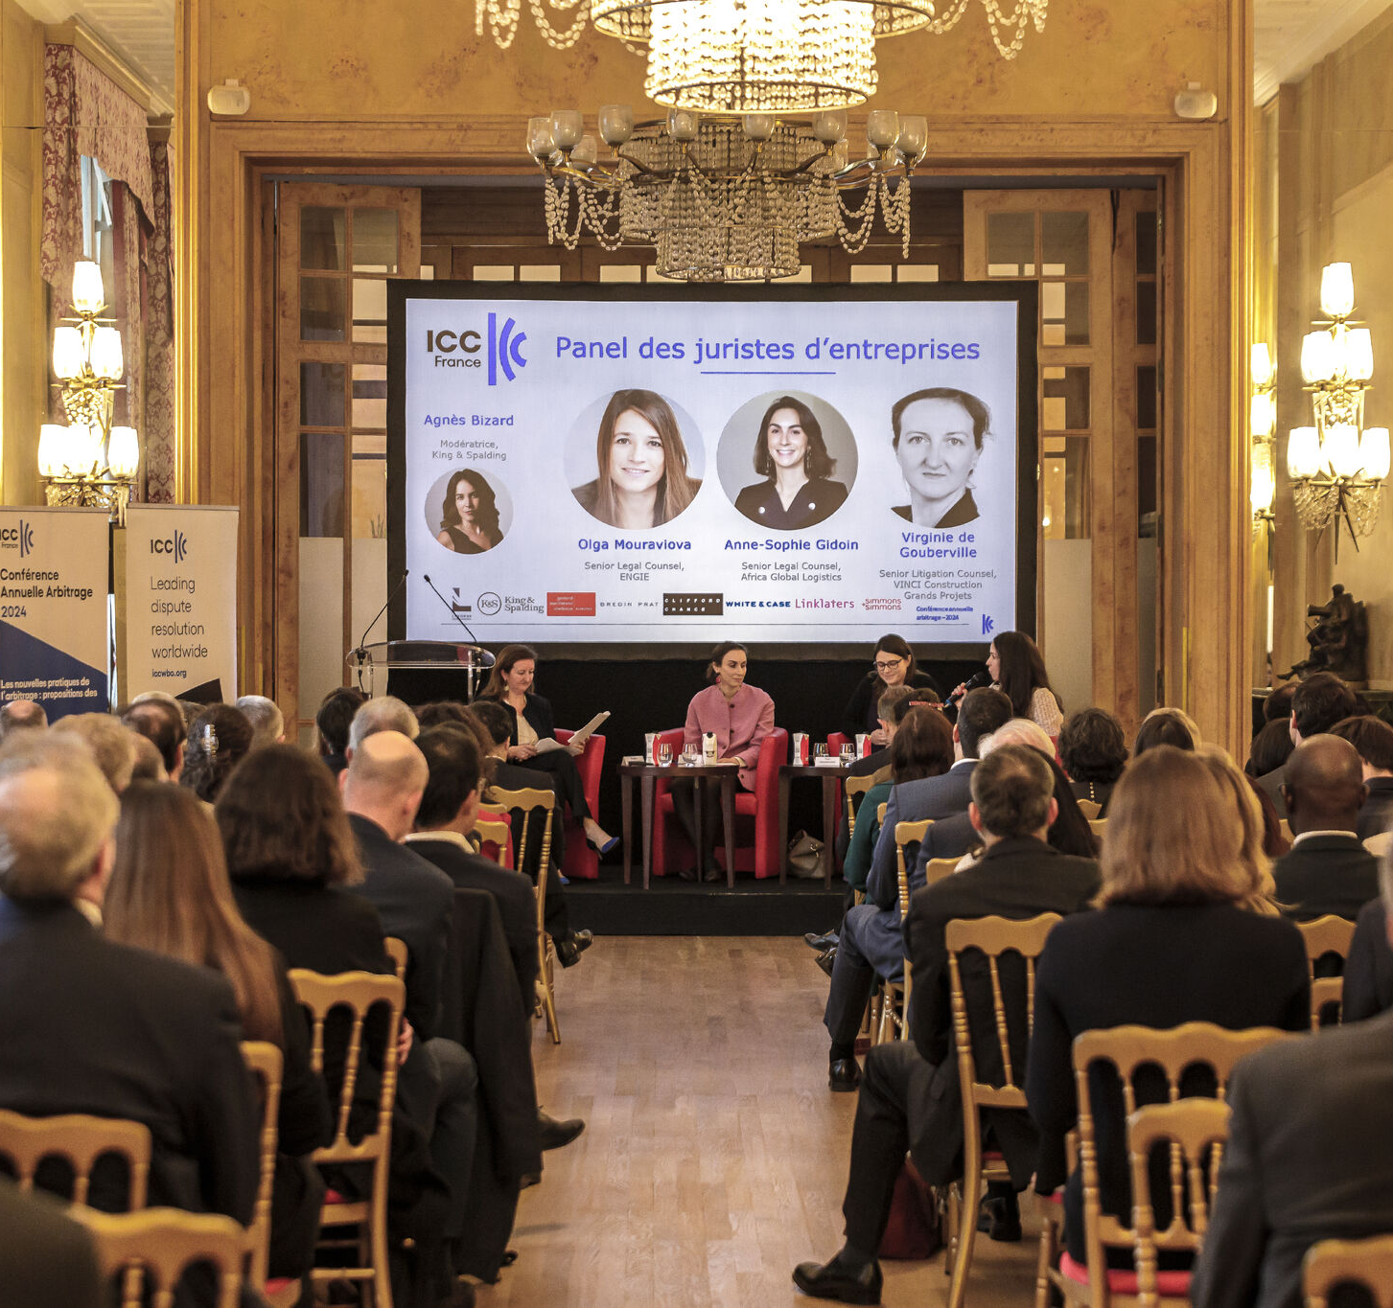
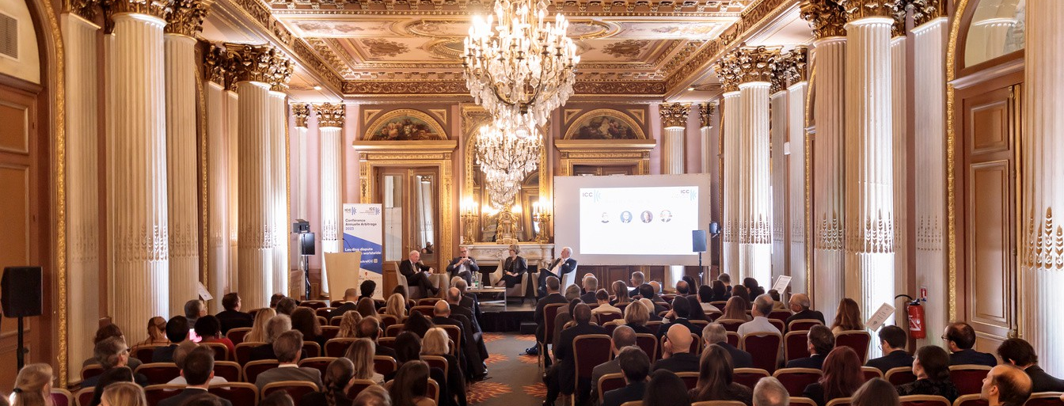
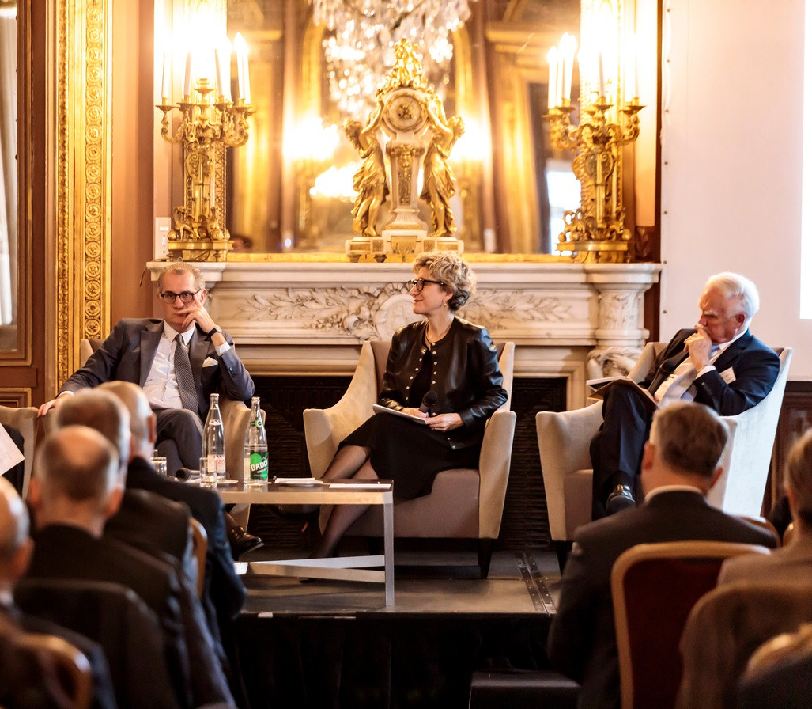
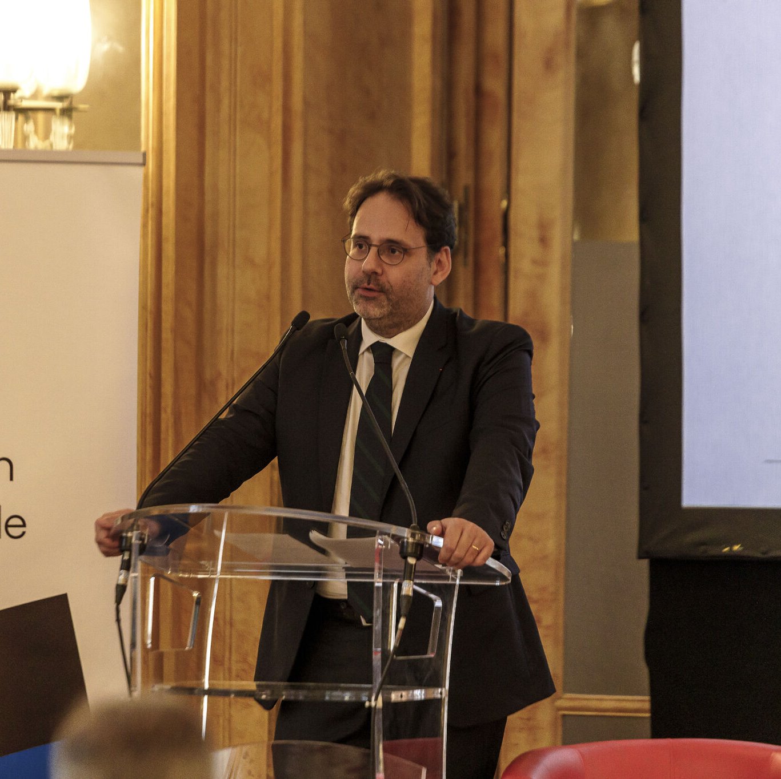
Notes:
Fatma,
Merci d’ajouter une photo de Matthias à la place de celle de Philippe Varin et du panel de ‘l’année dernière

Slide 8
Contact
Emmanuelle Butaud-Stubbs
Délégué Général
ebutaudstubbs@icc-france.fr
+33 6 08 43 19 86
Riham Marii
Senior Policy Manager
riham.marii@icc-france.fr

